Slide 1


Търсене и замяна на текст. Търсене и получаване на помощна информация.
КМИТ, 6 клас, Маврова-Ненкова

Slide 2
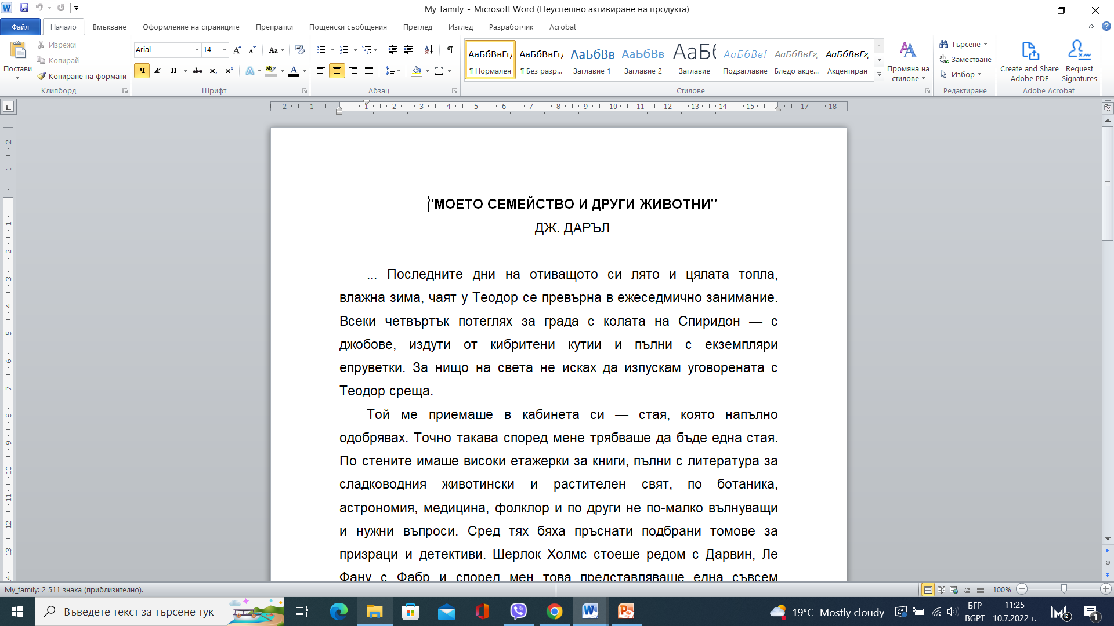
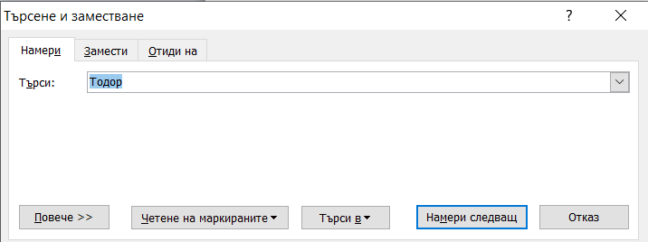
1. Търсене и заместване на текст
Edit/Редактиране → Find and Replace/Търсене и Замяна
КМИТ, 6 клас, Маврова

Slide 3
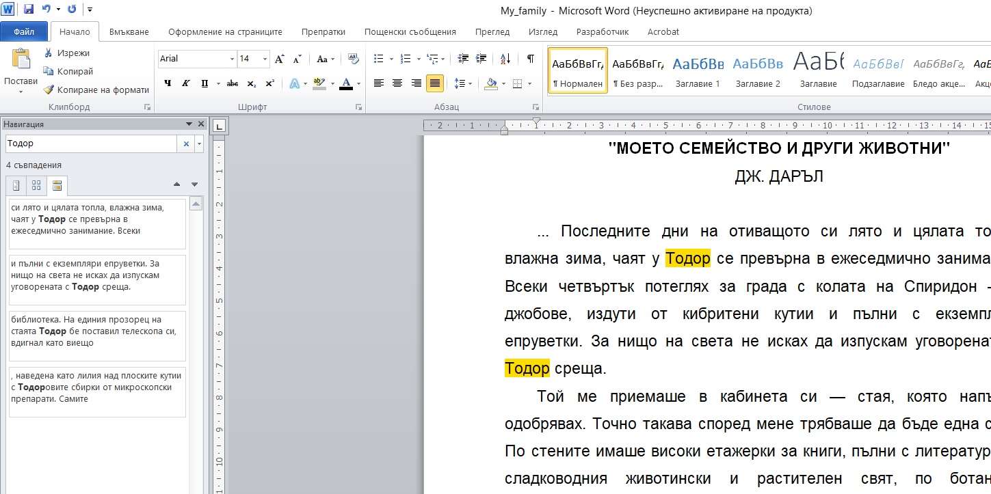
a) Търсене на текст
Edit/Редактиране → Find/Търсене
Намерените думи се оцветяват в жълто
Записваме думата, която търсим в текста
КМИТ, 6 клас, Маврова

Slide 4
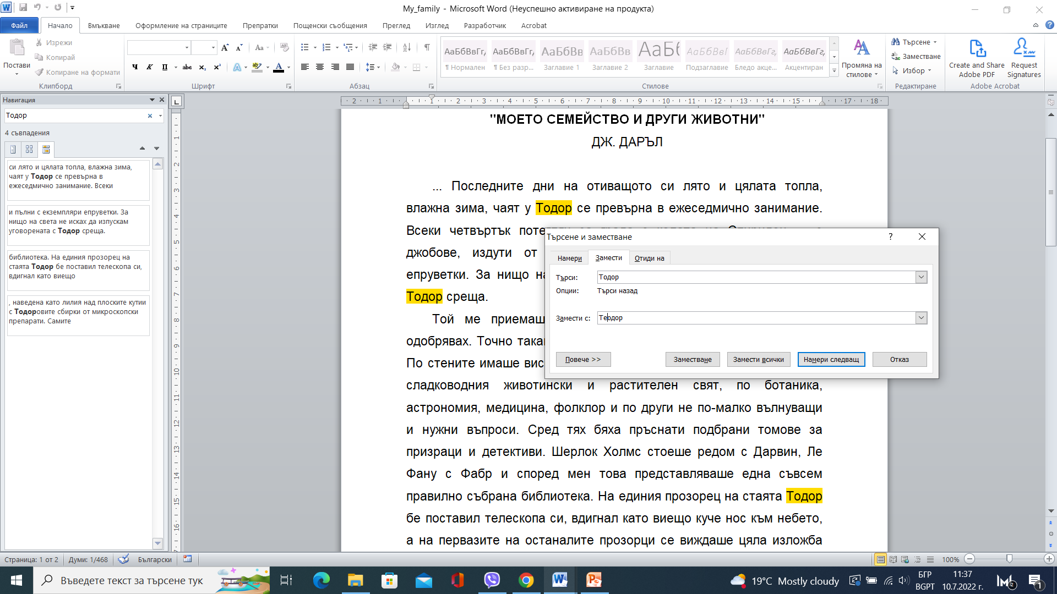
б) Замяна на текст
Edit/Редактиране → Replace/Заместване
Можем да заменим само посочената дума или всички едновременно
Записваме думата, с която искаме да заместим намерената дума в текста
КМИТ, 6 клас, Маврова

Slide 5
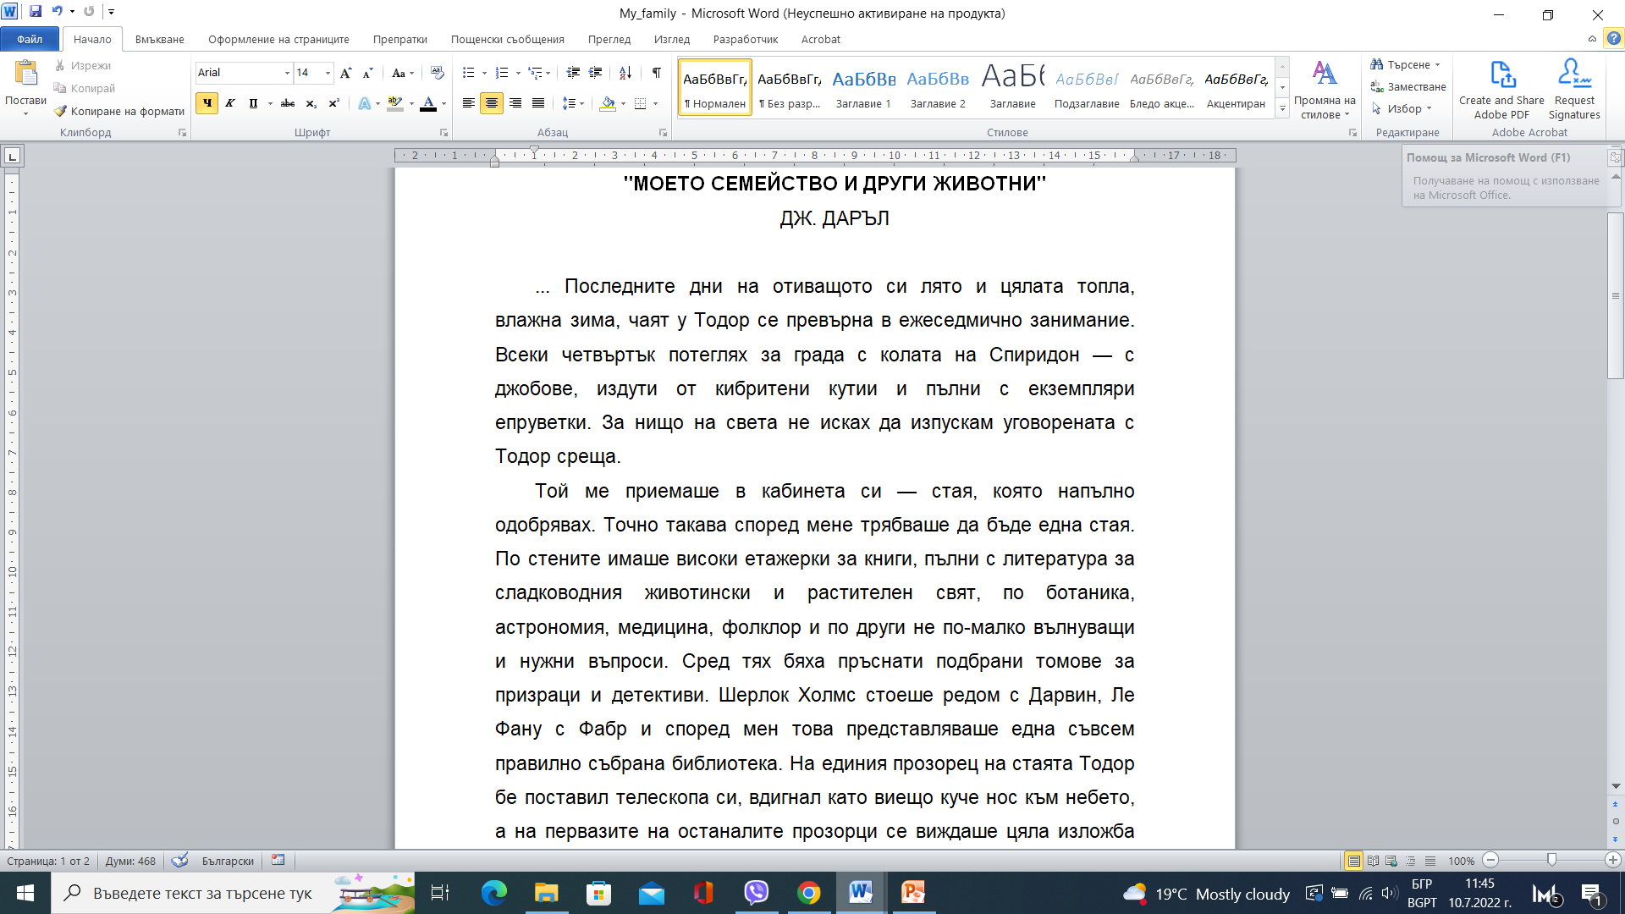
2. Търсене и получаване на помощна информация
Понякога за да се усвои някоя програма или предназначението на някой инструмент, може да се използва Помощна система (система за справочна информация).
I начин
КМИТ, 6 клас, Маврова

Slide 6
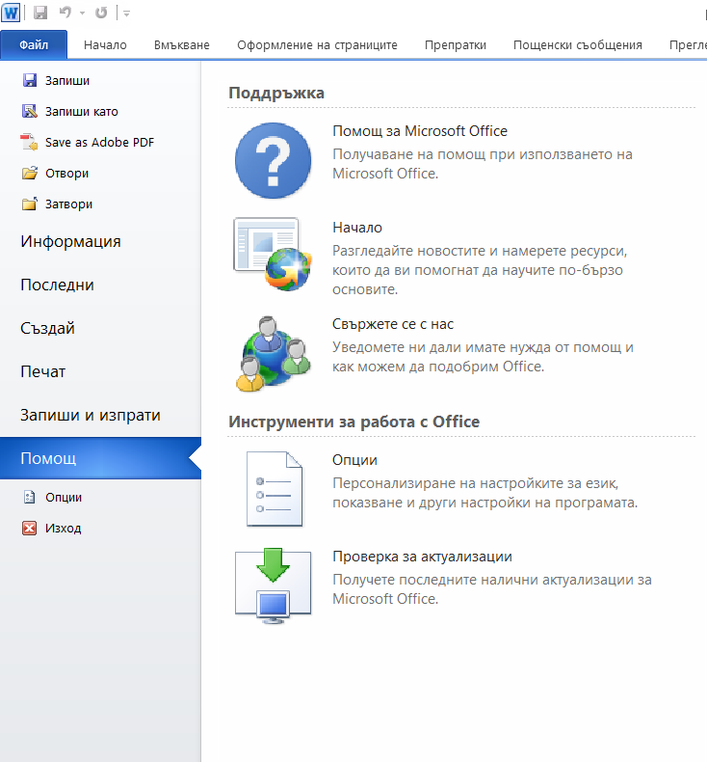
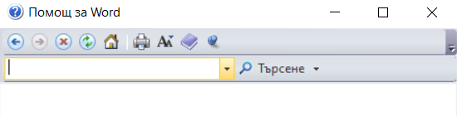
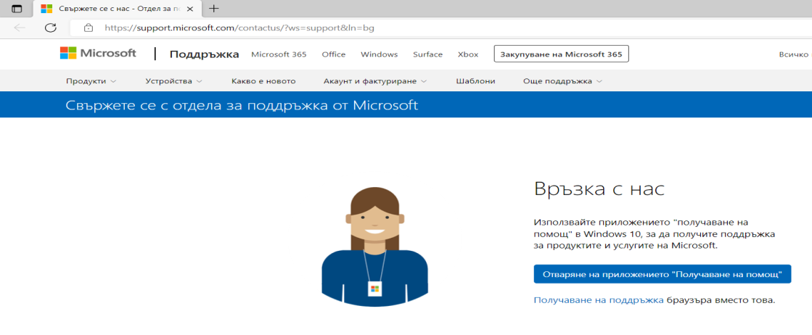
II начин
Помощна информация
On-line търсене на помощ
Връзка с отдела за поддръжка
КМИТ, 6 клас, Маврова

Slide 7
Упражнение
Зад.1/стр.19
Отворете файла pod_igoto.docx от приложените материали и намерете колко пъти в текста се среща думата „момиче“
Зад.2/стр.20
Отворете файла predmet.docx от приложените материали и заменете израза „история и цивилизация“ с израза „компютърно моделиране и информационни технологии“
Зад.3/стр.20
Намерете помощна информация от програмата Word за търсене на текст.
КМИТ, 6 клас, Маврова-Ненкова

